Slide 1
ГАПОУ КК Новороссийский колледж строительства и экономики
Специальность 38.02.07 «Банковское дело»
Оценка платёжеспособности
физического лица
Преподаватель: Делиховская Н.В.

Slide 2
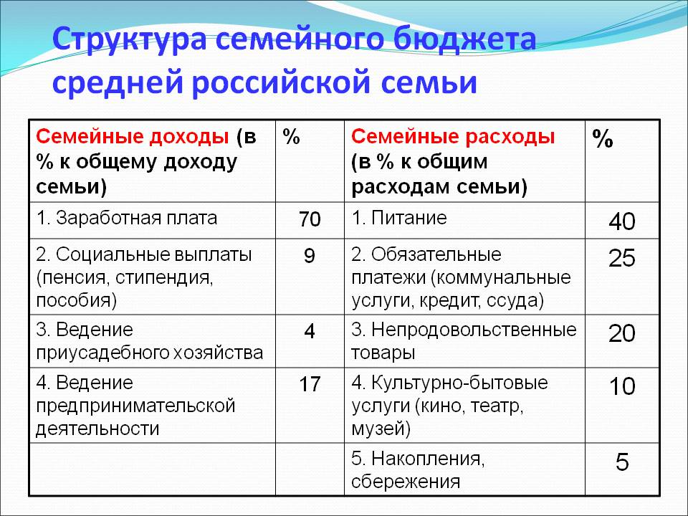
Процедура предоставления кредита в банке

Slide 3
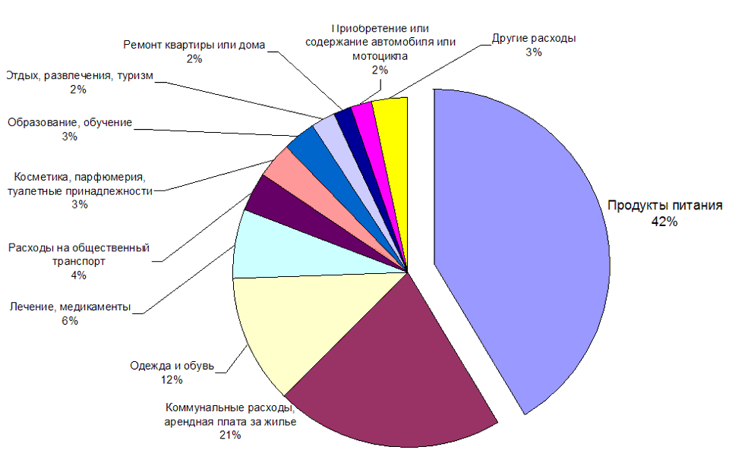
Процедура предоставления кредита в банке

Slide 4

Документы, необходимые для получения кредита
- паспорт ( копии всех страниц паспорта);
- справка 2НДФЛ;
- копия трудовой книжки (заверенная);
- ИНН;
- страховое свидетельство обязательного пенсионного страхования.

Slide 5
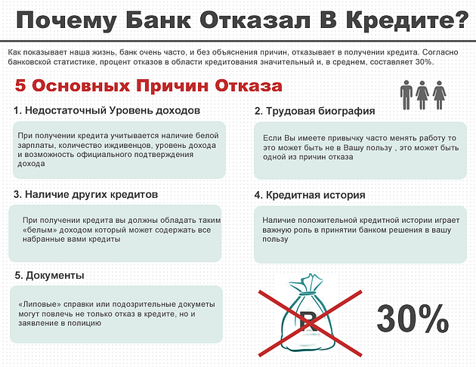
Причины отказа в получении кредита

Slide 6

Предоставление кредита
Кредит «На любые цели»
Сумма – 500 000 руб.
под 11,9 %
Срок -12 месяцев
безналичным путем.
Заемщик – Кулич Валерий Петрович

Slide 7
График выплат по кредиту
Дата платежа | Платеж по основному долгу | Платеж по процентам | Проценты | Ежемесячный платеж | Остаток основного долга
февраль 2019 | 39 442,67 | 4 958,33 | 460 557,33 | 44 401,01 | 460 557,33
март 2019 | 39 833,81 | 4 567,19 | 420 723,51 | 44 401,01 | 420 723,51
апрель 2019 | 40 228,83 | 4 172,17 | 380 494,68 | 44 401,01 | 380 494,68
май 2019 | 40 627,77 | 3 773,24 | 339 866,91 | 44 401,01 | 339 866,91
июнь 2019 | 41 030,66 | 3 370,35 | 298 836,25 | 44 401,01 | 298 836,25
июль 2019 | 41 437,55 | 2 963,46 | 257 398,70 | 44 401,01 | 257 398,70
август 2019 | 41 848,47 | 2 552,54 | 215 550,23 | 44 401,01 | 215 550,23
сентябрь 2019 | 42 263,47 | 2 137,54 | 173 286,77 | 44 401,01 | 173 286,77
октябрь 2019 | 42 682,58 | 1 718,43 | 130 604,19 | 44 401,01 | 130 604,19
ноябрь 2019 | 43 105,85 | 1 295,16 | 87 498,34 | 44 401,01 | 87 498,34
декабрь 2019 | 43 533,32 | 867,69 | 43 965,02 | 44 401,01 | 43 965,02
январь 2020 | 43 965,02 | 435,99 | -0,00 | 44 401,01 | -0,00

Slide 8
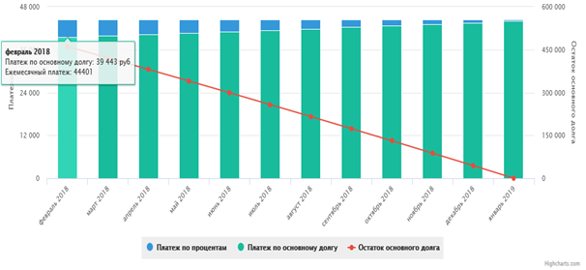
График выплат по кредиту

